Slide 1
RICARICA WPT BUS URBANI
Obiettivo: studio della fattibilità tecnica ed economica di stazioni di ricarica wpt statica nelle fermate di una specifica tratta di un bus urbano.

Slide 2
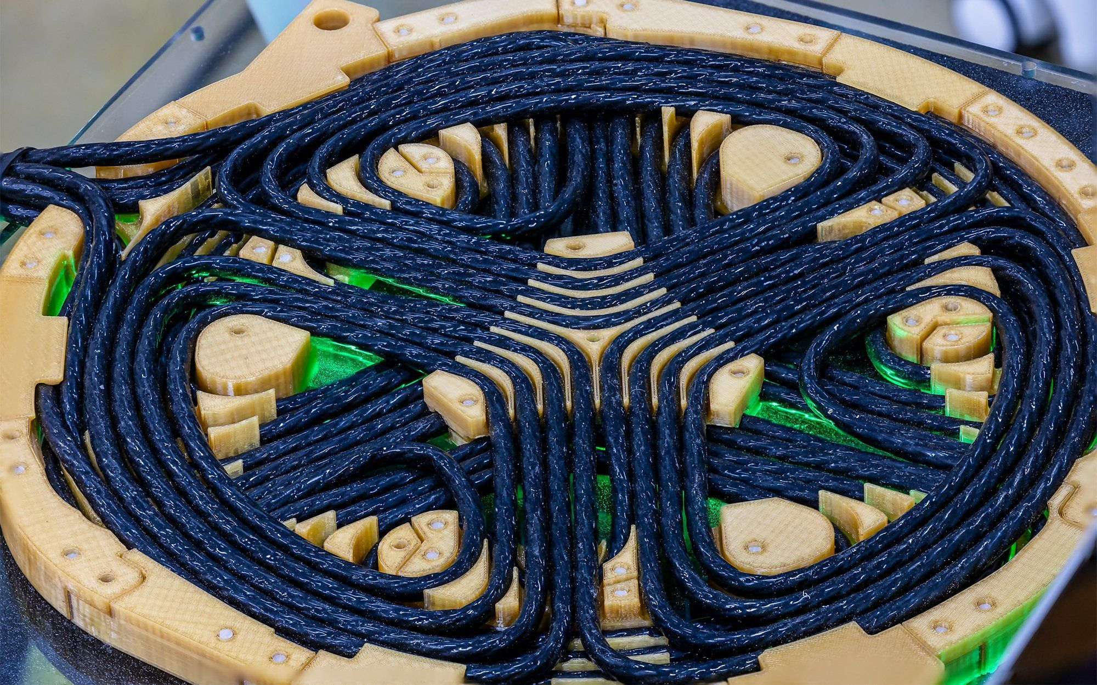
Introduzione
Studio della tecnologia WPT statica: componenti, leggi fisiche.
Scelta tecnologia e topologia della WPT più adatta.

Slide 3
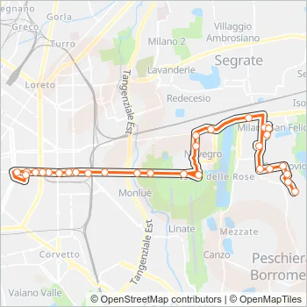
PUNTO 0
Scelta della tratta da studiare
Raccolta dati: dati nominali di un bus urbano, batteria, potenza, tempi di ricarica ideali con una wpt statica, consumi, tempi di fermata, peso, accelerazioni, efficienza.

Slide 4

PUNTO 1
Elaborazione dei dati. (Matlab)
Calcolo di quanto si ricarica il bus in un singolo tempo di fermata considerando 1 o 2 o più trasmettitori, e le loro dimensioni. (Matlab)
Scelta di quante pensiline ricaricabili installare per una ricarica funzionale lungo la tratta. (impatto totale sulla batteria)
Valutazione tecnica: è fattibile?

Slide 5

PUNTO 2
Valutazione dell’idoneità della tratta scelta (troppo corta/lunga, allineamenti, ecc…).
Valutazione economica approssimativa.
Stesura finale della relazione.

